Slide 1
Evaluación de las necesidades de salud de la comunidad del condado de King 2024/2025
Actualización: 26 de julio de 2024

Slide 2
Con respecto a: La colaboración de Hospitals for a Healthier Community (HHC) del condado de King
Hospitals for a Healthier Community del condado de King incluye a:
Salud pública - Seattle y el condado de King
10 redes de hospitales o sistemas de salud
La asociación de hospitales del estado de Washington
Realizar de manera conjunta la Evaluación de las necesidades de salud de la comunidad:
Cumple con la obligación del IRS de la Ley de Atención Médica Asequible referente a que los hospitales 501(c)(3) deben cumplir con realizar un informe de CHNA cada 3 años
Permite que los miembros de HHC fabriquen sus propias estrategias de mejora de la salud comunitaria basándose en las conclusiones que se obtienen del informe de la CHNA y la participación comunitaria
Disminuye el que haya duplicación de esfuerzos y solicitudes de datos
Crea oportunidades para: alinear esfuerzos; aprender acerca de mejores prácticas; e invertir colectivamente en datos, programas y políticas para fomentar la salud entre las y los residentes del condado de King
Notes:
Hospitals for a Healthier Community (HHC) del condado de King incluye a 10 redes de hospitales o sistemas de salud en el condado de King y a Salud Pública – Seattle y el condado de King (PHSKC, por sus siglas en inglés), con el apoyo administrativo fiscal de la Asociación de Hospitales del Estado de Washington (WSHA, por sus siglas en inglés). Esta colaboración fue establecida en el año 2012 con el objetivo de identificar las necesidades y fortalezas más grandes de las comunidades locales, esto con la finalidad de desarrollar planes coordinados para respaldar a la salud y el bienestar de las y los residentes del condado de King. Uno de los principales objetivos de HHC ha sido el participar de manera conjunta en una Evaluación de las necesidades de salud de la comunidad (CHNA, por sus siglas en inglés) para evitar que existan esfuerzos duplicados, lo que, al mismo tiempo, ayuda a enfocar los recursos disponibles hacia las necesidades de salud más importantes de una comunidad. HHC ha producido colectivamente cuatro informes de la CHNA pertenecientes a los años: 2015/2016; 2018/2019; 2021/2022; y el informe más reciente, 2024/2025.

Slide 3
El COVID-19 y sus impactos en el condado de King
Promedio semanal de los índices de mortalidad a causa del COVID-19 (de marzo de 2020 a enero de 2024)
La pandemia de COVID-19 no solo ha afectado de una manera desproporcionada a la salud y la mortalidad de las personas de color y las y los residentes de la región Sur del condado de King, sino que también ha impactado de manera desproporcionada en los factores económicos y sociales.
Promedio de 7 días del índice estandarizado por edad por cada 100,000 habitantes
Puede consultar la tabla de indicadores más recientes de COVID-19, aquí: www.kingcounty.gov/covid/race
Datos adicionales sobre los impactos sociales y económicos debido al COVID-19 se pueden encontrar aquí: www.kingcounty.gov/covid/impacts
Notes:
Antes de profundizar en los resultados, es importante establecer el contexto de lo ocurrido en los últimos años; esto es, la pandemia de COVID-19 y su gran variedad de efectos en la salud, sociales y económicos, a lo largo y ancho de nuestra región.
Las comunidades de personas de color, al igual que las y los residentes de la región Sur del condado de King, han sido afectadas de manera desproporcionada por el COVID-19 y están sobrerrepresentadas en casos, muertes y hospitalizaciones. El impacto desigual del COVID-19 acentuó muchas de las inequidades existentes, incluyendo la pobreza y el desempleo entre las comunidades de personas de color.
Las comunidades de personas de color están sobrerrepresentadas en casos, muertes y hospitalizaciones por COVID-19, y también tienen más probabilidades de verse afectadas de manera negativa por las estrategias comunitarias de mitigación.
Existen muchos otros grupos vulnerables. Por ejemplo: a través de varias mediciones, a las personas adultas que cuentan con niños o niñas en su hogar les fue peor en comparación con las personas adultas en general, en mediciones como ansiedad, depresión, dificultad para satisfacer las necesidades básicas, inseguridad de vivienda e insuficiencia alimentaria: www.kingcounty.gov/covid/wellbeing

Slide 4
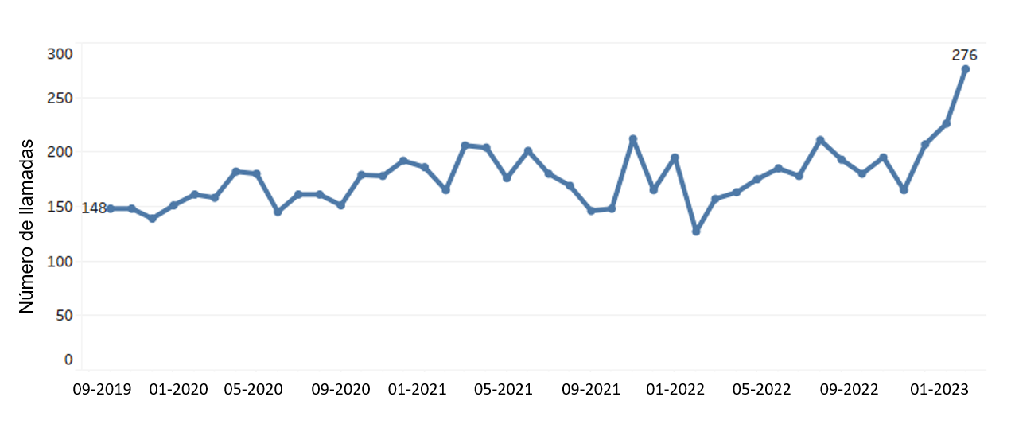
El COVID-19 y sus impactos en el condado de King (continuación)
Las personas adultas con mayor probabilidad de informar que no tienen suficientes alimentos para comer (de marzo a junio de 2020)
Hogares de bajos ingresos (menos de $ 25,000)
Indio(a) americano(a) o nativo(a) de Alaska, nativo(a) de Hawái o isleño(a) del Pacífico, múltiple raza o etnia, otra raza o etnia
Que cuentan con un nivel de estudios menor al bachillerato
Personas adultas jóvenes de 18 a 44 años
Personas desempleadas, trabajando de manera autónoma o en una empresa familiar
Los impactos económicos, sociales y de salud de esta pandemia con varios años de duración y que comenzaron a emerger de manera inmediata después del inicio de las medidas de mitigación, han persistido hasta mucho después.
Llamadas a la Línea Directa Nacional contra la Violencia Doméstica de parte de residentes del condado de King, de octubre de 2019 a marzo de 2023
Puede consultar la tabla de indicadores más recientes de COVID-19, aquí: www.kingcounty.gov/covid/race
Datos adicionales sobre los impactos sociales y económicos debido al COVID-19 se pueden encontrar aquí: www.kingcounty.gov/covid/impacts
Notes:
Los datos presentados en este informe proporcionan información sobre el escenario social y de salud en el condado de King ya en la parte final de la pandemia de COVID-19 y durante su transición hacia convertirse en una epidemia. Los problemas de salud a causa del COVID-19 y el fin de la asistencia estatal y federal en respuesta al COVID-19, es probable que afecten la capacidad de las personas para satisfacer sus necesidades básicas, sobre todo entre las comunidades de personas de color y en la región Sur del condado de King. Reconociendo que el racismo es una crisis de salud pública y señalando la importancia de comprender y responder a las inequidades, este informe presenta conclusiones clave por raza o etnia para señalar las inequidades, oportunidades y fortalezas existentes entre los grupos raciales o étnicos.

Slide 5
Conclusiones clave CHNA 2024/2025
www.kingcounty.gov/chna
www.kingcounty.gov/chi
Notes:
Las siguientes diapositivas incluyen un resumen de las conclusiones clave del informe de la CHNA para reportar los programas de beneficios comunitarios y las estrategias para la mejora de la salud. Por favor consulte el sitio web: www.kingcounty.gov/chna [esta página solo está disponible en inglés] para ver el informe completo.

Slide 6
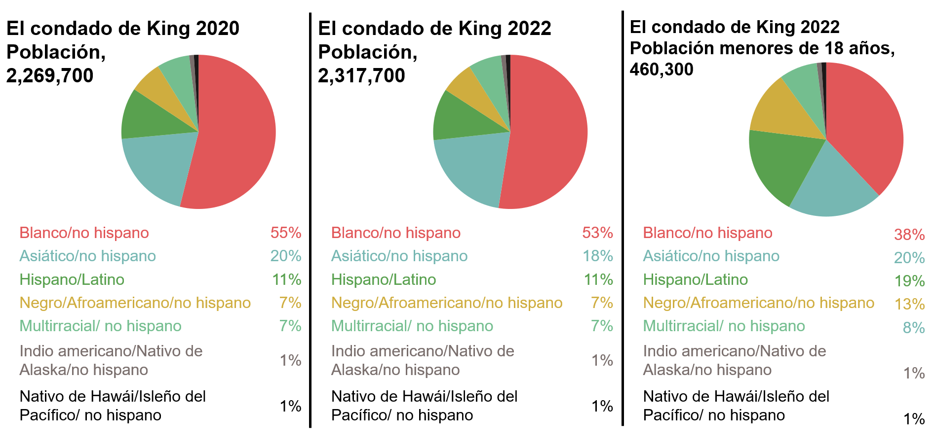
El cambio en la población del condado de King
La población de personas de color en el condado de King continúa en aumento. El condado de King ahora tiene una población de personas blancas del 53 %, en comparación con el 57 % en 2018.
Los cambios demográficos se destacan por la creciente diversidad racial y étnica entre la población de niños y niñas menores de 18 años del condado de King, de la cual ahora el 62 % son personas de color.
Data source: WA Office of Financial Management 2020 & 2022
Es posible que los porcentajes no sumen el 100% debido al redondeo
Notes:
El condado de King crece, trayendo consigo un aumento en la diversidad cultural y lingüística. Lo que se destaca en los cambios demográficos es la creciente diversidad racial y étnica entre los niños y niñas menores de 18 años, de los cuales ahora el 62 % son personas de color.

Slide 7
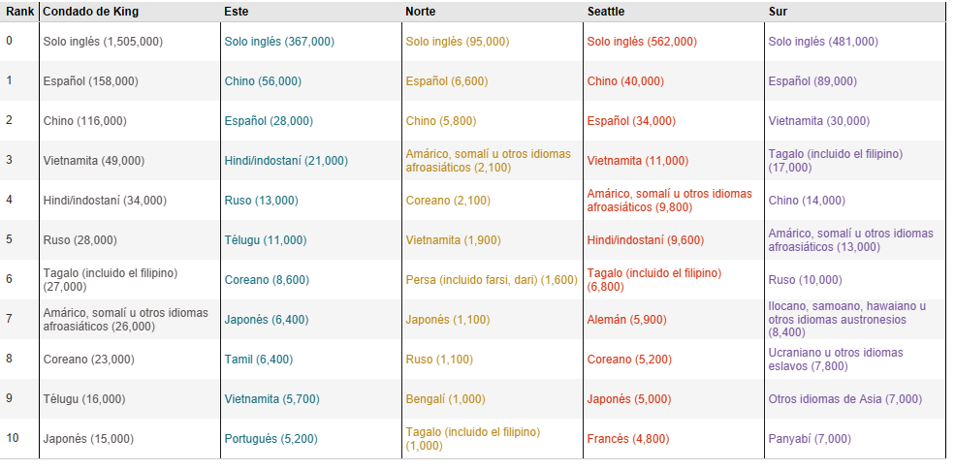
Idiomas del condado de King
Los diez idiomas principales por región en el condado de King (2022)
A partir de 2022, cerca del 32 % de las y los residentes del condado de King viven en un hogar en donde se habla un idioma diferente al inglés.
Fuente: Encuesta sobre la comunidad estadounidense y muestra de microdatos de uso público
Hay datos adicionales disponibles en línea de zonas geográficas más pequeñas (consulte la pestaña "Los 10 principales, por PUMA"): www.kingcounty.gov/top10languages (2022) [esta página solo está disponible en inglés]

Slide 8
¿Qué ha mejorado desde el informe de la CHNA 2021/2022?
A lo largo y ancho del condado de King, los éxitos incluyen:
Disminuyó el índice de uso de cigarrillos electrónicos entre personas jóvenes y adultas que fuman.
El consumo de sustancias, incluyendo el consumo de marihuana, siguió disminuyendo entre las y los jóvenes.
El índice de hospitalizaciones por caídas e intentos de suicidio disminuyó.
Notes:
Esta información está incluida en la Sinopsis del informe de la CHNA para reflejar los cambios con respecto al último informe, en términos, tanto de áreas que han mejorado, como en aquellas en las que se necesita realizar más trabajo.
Basada en nuestra revisión de datos actualizados para indicadores de salud seleccionados
¿Qué está mejorando? (éxitos clave)
Uso de cigarrillos electrónicos (también llamados e-cigs o vapeadores) entre jóvenes y personas adultas que fuman
El índice de uso de cigarrillos electrónicos se redujo en más de la mitad de 2018 a 2021
La prevalencia de personas adultas que fuman siguió disminuyendo, incluyendo a las personas que se identifican como LGBTIQ+
Uso de sustancias entre las y los jóvenes
El índice de consumo de sustancias entre las y los jóvenes disminuyó de manera considerable (del 24.5 % en 2018, al 14.2 % en 2021)
Esto incluye una disminución en el consumo especifico de marihuana
Hospitalizaciones por caídas
Los índices han disminuido a lo largo y ancho del condado
Existe una disminución considerable de casi la mitad, tomando como referencia la estimación del periodo anterior (2012-2016) en comparación con la estimación más reciente (2017-2021) entre las y los residentes nativos de Hawái e isleños del Pacífico
Hospitalizaciones por intento de suicidio
El índice disminuyó en todo el condado de King (de 31.3 por cada 100,000 habitantes en 2012-2016, a 25.6 por cada 100,000 habitantes en 2017-2021)
No obstante, el índice es más alto entre las y los jóvenes de 18 a 24 años (57.4 por cada 100,000 habitantes) y más del doble del promedio del condado de King

Slide 9
¿En qué podemos mejorar?
A lo largo y ancho del condado de King, las oportunidades de mejora incluyen:
La esperanza de vida disminuyó entre las y los residentes hispanos y negros, y las disparidades continúan entre las y los residentes AIAN, hawaianos e isleños del Pacífico y de la región Sur del condado de King.
Los índices de muertes inducidas por drogas aumentaron.
El índice de muertes de personas embarazadas o durante el parto se incrementó más del doble en los últimos diez años.
El índice de visitas a los servicios de emergencia relacionadas con la violencia doméstica aumentó.
El índice de mortalidad por lesiones no intencionales siguió aumentando.
Áreas en curso del informe 2021/22 para mejorar:
Las disparidades en los índices de inseguridad alimentaria siguieron aumentando.
La depresión juvenil siguió aumentando.
El porcentaje de jóvenes que realizan suficiente actividad física ha ido disminuyendo desde 2014.
Los incidentes relacionados con armas de fuego aumentaron.
Notes:
Esta información está incluida en la Sinopsis del informe de la CHNA para reflejar los cambios con respecto al último informe, en términos, tanto de áreas que han mejorado, como en aquellas en las que se necesita realizar más trabajo.
Basada en nuestra revisión de datos actualizados para indicadores de salud seleccionados
¿Qué no ha mejorado, o incluso, ha empeorado?
La esperanza de vida
El índice en general en el condado de King disminuyó de manera considerable (de 81.9 a 81.4) menos de un año, pero es la primera disminución considerable en casi una década (o promedios móviles)
La esperanza de vida disminuyó alrededor de dos años para las y los residentes negros e hispanos
La esperanza de vida promedio es más baja entre las personas nativas de Hawái e isleñas del Pacífico (68.5) y las personas indias americanas o nativas de Alaska (69.1), esto es más de 12 años menos que el promedio del condado de King y con una tendencia a la baja en los últimos años
Las muertes por lesiones no intencionales (incluyendo ahogamientos, caídas, incendios, armas de fuego, colisiones de vehículos motorizados, envenenamiento y asfixia).
El índice ha aumentado en los últimos 10 años, sobre todo en Seattle y en la región Sur del condado de King
Las disparidades en la inseguridad alimentaria
Aunque el índice general no cambió mucho, las disparidades en la inseguridad alimentaria se han incrementado
La inseguridad alimentaria es mayor entre las personas adultas negras e hispanas, con índices casi tres veces superiores al promedio del condado
Las personas adultas que se identifican como transgénero tienen un índice casi 4 veces mayor de sufrir de inseguridad alimentaria en comparación con las personas que se identifican como cisgénero
Las lesiones y muertes relacionadas con armas de fuego
Los índices de los incidentes relacionados con armas de fuego han aumentado desde 2019
El índice de mortalidad entre las y los residentes negros fue más alto que el promedio del condado
Los índices de muertes relacionadas con armas de fuego fueron más altos en la región Sur del condado de King
Las muertes inducidas por drogas
El índice ha aumentado de manera considerable entre varios grupos:
Residentes blancos y negros
Las personas que viven en Seattle, en las regiones Sur y Norte del condado de King
Las personas que viven en zonas con niveles de pobreza muy altos, altos y medios
En términos de grupos de edad, las personas adultas de 45 a 64 años tuvieron el índice más alto de muertes inducidas por drogas
Las muertes de personas embarazadas o durante el parto
El número de muertes de personas durante el parto por cada 100,000 nacidos vivos aumentó más del doble en los últimos 10 años
Aunque no es estadísticamente significativo, este patrón refleja el patrón nacional de aumento del Índice de Mortalidad Materna (MMR, por sus siglas en inglés)
Visitas a los servicios de emergencia relacionadas con la violencia doméstica
Los índices han aumentado un 48 % entre 2020 y 2022
Las áreas en curso que fueron identificadas como áreas con oportunidades de mejora en el informe 2018/19 y que no han mostrado mejoras incluyen:
La depresión juvenil
Los índices aumentaron de 2018 a 2021
Aunque las hospitalizaciones por intentos de suicidio disminuyeron en general, el índice de visitas a los servicios de emergencia relacionadas con ideas suicidas casi se ha duplicado para las y los jóvenes negros (de 2020 a 2021)
Los trastornos del estado de ánimo fueron la principal causa de hospitalización de niños o niñas y jóvenes de 1 a 17 años
Actividad física insuficiente entre las y los jóvenes
El porcentaje de estudiantes que cumplen con las recomendaciones de actividad física ha ido disminuyendo desde 2014
Además, el porcentaje dentro del 5 % más alto en el índice de masa corporal (IMC) continuó aumentando en el condado de King durante este período
Una proporción considerablemente mayor de jóvenes nativos de Hawái e isleños del Pacífico, hispanos y negros, se encontraban dentro del 5% superior en el IMC en relación con el promedio del condado
Las y los estudiantes de la región Sur del condado de King tenían más probabilidades de estar dentro del 5% superior en el IMC, en comparación con otras regiones

Slide 10
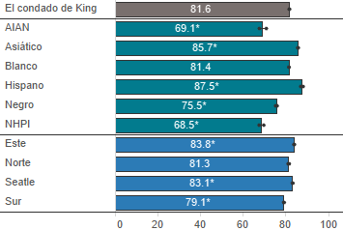
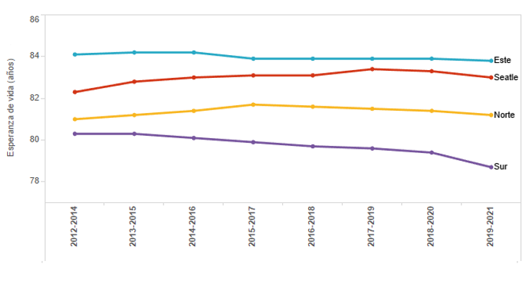
Esperanza de vida en el condado de King
Esperanza de vida al nacer en el condado de King (promedio: 2017-2021)
Los índices de mortalidad en Estados Unidos han aumentado y la esperanza de vida ha disminuido tras el inicio de la pandemia de COVID-19.
En el condado de King, la esperanza de vida es actualmente la más baja en muchos años.
AIAN = Indio(a) americano(a) y nativo(a) de Alaska
NHPI = Nativo(a) de Hawái e Isleño(a) del Pacífico
* = Muy distinto al promedio del condado de King
Esperanza de vida al nacer en el condado de King (promedio móvil: 2012-2021)
Notes:
El condado de King se encuentra ubicado entre los mejores condados de Estados Unidos en mediciones de salud y riqueza; no obstante, existen diferencias en la esperanza de vida por raza y lugar en el condado de King. En el condado de King, los datos de los últimos años muestran que la esperanza de vida es la más baja en muchos años.
Índices de mortalidad: en el condado de King, al final del primer año de la pandemia (2020), se encontró que los índices de mortalidad eran un 12 % más altos que durante los tres años anteriores (2017-2019), con ciertos subgrupos que experimentaron índices de mortalidad hasta 38 % mayores.
Las disparidades son sustanciales:
De 15 años entre vecindarios, ya que en Auburn sur (~75) es 15 años menor que en el distrito universitario (~90)
En índice por raza o etnia es más bajo entre las y los residentes del condado de King nativos de Hawái e isleños del Pacífico (68.5 años) e indios americanos y nativos de Alaska (69.1 años), lo cual es más de 10 años menor al promedio del condado de King.
Pobreza en los vecindarios: la esperanza de vida es menor en las áreas de alta y muy alta pobreza en comparación con el promedio del condado de King.
Esto sigue un patrón nacional (aunque al condado de King le está yendo mejor que las estadísticas a nivel nacional). La esperanza de vida comenzó a disminuir en 2020 a nivel nacional; el COVID-19, las sobredosis por drogas y las lesiones no intencionales contribuyen en gran medida a esta disminución. Los medios de comunicación han escrito sobre la “crisis de mortalidad” a nivel nacional, es decir, el empeoramiento del acceso general a los determinantes sociales y ambientales de salud a nivel nacional.

Slide 11
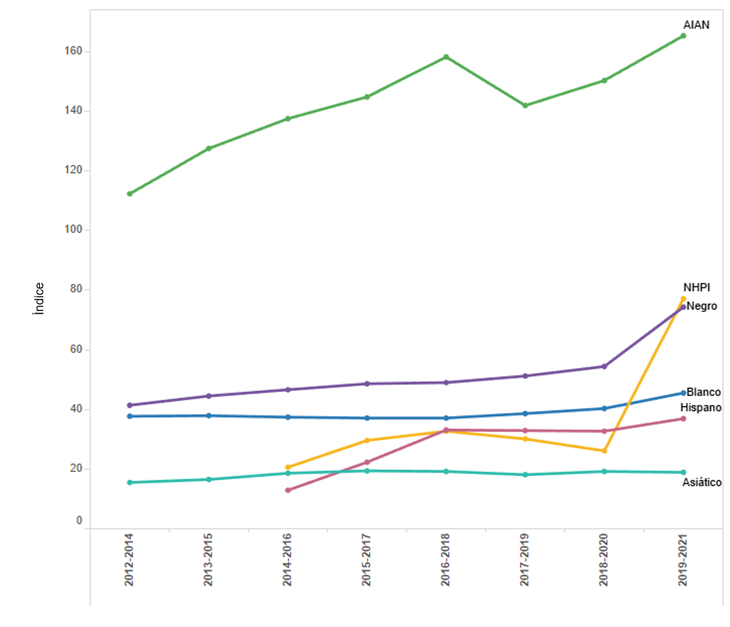
Muertes por lesiones no intencionales en el condado de King
Muertes por lesiones no intencionales en el condado de King (promedios móviles: 2012-2021)
Las lesiones no intencionales (incluyendo ahogamientos, caídas, incendios, armas de fuego, colisiones de vehículos motorizados, envenenamiento y asfixia) fueron la principal causa de muerte entre las y los residentes del condado de King menores de 45 años.
El índice de muertes por lesiones no intencionales entre las y los residentes indios americanos y nativos de Alaska es casi nueve veces mayor que el índice entre las y los residentes asiáticos y cuatro veces mayor al promedio del condado.
AIAN = Indio(a) americano(a) y nativo(a) de Alaska
NHPI = Nativo(a) de Hawái e Isleño(a) del Pacífico
Notes:
Con datos promedio del período 2017-2021, el índice de mortalidad por lesiones no intencionales entre las y los residentes del condado de King, es de 39.8 por cada 100,000 habitantes. El índice de mortalidad ha ido aumentando despacio durante los últimos 10 años.
Entre las y los residentes indios americanos y nativos de Alaska, el índice de muertes por lesiones no intencionales fue de 160.7 por cada 100,000 habitantes, esto se traduce en 99 muertes. Este índice es casi nueve veces el índice de mortalidad entre las y los residentes asiáticos (18.7 por cada 100,000 habitantes) y cuatro veces el promedio del condado. El grupo racial o étnico con el siguiente índice de mortalidad más alto fue el de las y los residentes negros, con un índice de 64.4 por cada 100,000 habitantes, lo que se traduce en 452 muertes.
El índice de muerte por lesiones no intencionales aumenta con el nivel de pobreza del vecindario, alcanzando 61.0 por cada 100,000 residentes en áreas de muy alta pobreza.
Los índices de muerte por lesiones no intencionales aumentaron en Seattle y en la región Sur del condado de King en 2019-2021 en comparación con el período anterior 2016-2018.

Slide 12
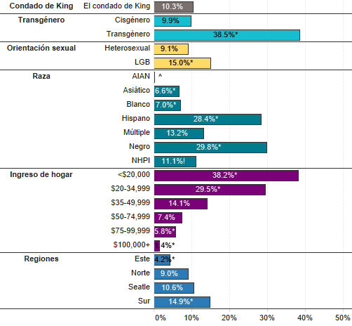
Inseguridad alimentaria en personas adultas en el condado de King
Inseguridad alimentaria (en personas adultas) en el condado de King (promedio: 2018-2021)
En el condado de King, existen disparidades persistentes en las comunidades que sufren inseguridad alimentaria.
Las personas adultas transgénero tuvieron casi cuatro veces más probabilidades de informar padecer inseguridad alimentaria que las personas adultas cisgénero.
La inseguridad alimentaria entre las personas adultas negras y las personas adultas hispanas es casi tres veces mayor que el promedio del condado.
AIAN = Indio(a) americano(a) y nativo(a) de Alaska
NHPI = Nativo(a) de Hawái e Isleño(a) del Pacífico
^ = Datos suprimidos si son muy pocos casos como para proteger la confidencialidad y/o como para poder informar índices confiables
* = Muy distinto al promedio del condado de King
! = Interprete con precaución: el tamaño de la muestra es pequeña, por lo que la estimación es imprecisa
Notes:
Con datos promedio del período 2018-2021 para el condado de King, el 10.3 % de las personas adultas experimentaron inseguridad alimentaria. Si bien los índices se han mantenido más o menos estables durante los últimos años, aún persisten las disparidades.
Las personas adultas transgénero (38.5 %) tuvieron casi 4 veces más probabilidades de informar padecer inseguridad alimentaria que las personas adultas cisgénero (9.9 %).
Las personas adultas LGB (15.0 %) tienen un índice bastante por encima del promedio del condado. La inseguridad alimentaria es mayor entre las personas adultas negras (29.8 %) y las personas adultas hispanas (28.4 %) y es casi tres veces el promedio del condado.
Es el índice más alto entre los hogares de las categorías de ingresos más bajos: cerca del 40 % de los hogares que ganaban menos de 20,000 dólares y casi el 30 % de los que ganaban entre 20,000 y 34,999 dólares experimentaron inseguridad alimentaria.
(Este indicador del Sistema de Vigilancia de Factores de Riesgo del Comportamiento (BRFSS, por sus siglas en inglés) de Washington, describe el porcentaje de personas adultas que informaron que, durante los últimos 12 meses, compraron alimentos que a veces o con frecuencia no duraron y no tuvieron dinero para conseguir más).
La Encuesta del Pulso de los Hogares, que realizó la Oficina del Censo de EE. UU., encontró que la inseguridad alimentaria casi se duplicó después de que se implementaron estrategias de mitigación en respuesta al COVID-19. Entre los hogares con niños y niñas, la inseguridad alimentaria alcanzó su punto máximo en 2020 con el 16.7 % de los hogares y fue del 13.5 % en 2021.

Slide 13
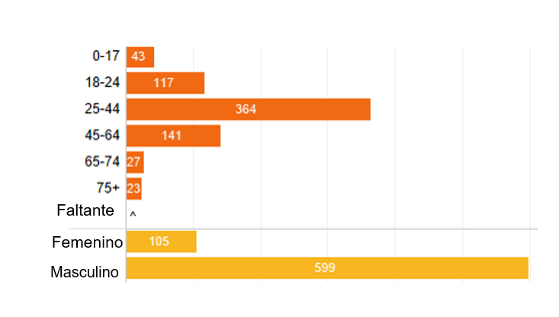
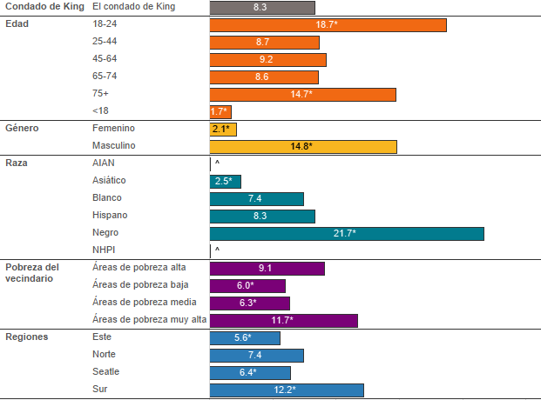
Lesiones y muertes relacionadas con armas de fuego en el condado de King
Respuestas de los servicios de emergencias médicas a incidentes con armas de fuego (número de incidentes), condado de King (2022)
El número de incidentes de agresión que involucró lesiones por arma de fuego continuó aumentando desde 2019.
Las y los residentes negros tenían más de ocho veces más probabilidades de morir por arma de fuego que las y los residentes asiáticos, quienes tuvieron el índice más bajo de muertes por armas de fuego en comparación con otras razas.
Fuente: Servicios médicos de emergencia del condado de King
Muertes relacionadas con armas de fuego, condado de King (promedio: 2017-2021)
AIAN = Indio(a) americano(a) y nativo(a) de Alaska
NHPI = Nativo(a) de Hawái e Isleño(a) del Pacífico
^ = Datos suprimidos si hay muy pocos casos como para proteger la confidencialidad o como para poder informar índices confiables
* = Muy distinto al promedio del condado de King
Notes:
Los incidentes relacionados con armas de fuego continúan aumentando
Los datos de los servicios médicos de emergencia del condado de King se recopilan cada mes y proporcionan una imagen casi actual de las respuestas a incidentes con armas de fuego. Estos datos muestran que los incidentes relacionados con armas de fuego (así como específicamente, las agresiones con armas de fuego) han seguido aumentando desde 2019.
Con datos promedio del período 2017-2021, el índice de muertes relacionadas con armas de fuego entre las y los residentes del condado de King fue de 8.3 por cada 100,000 habitantes.
Se siguen viendo impactos enormemente desproporcionados a lo largo y ancho del condado.
En las muertes por armas de fuego, el índice entre las y los residentes negros (21.7 por cada 100,000 habitantes) fue más de 2.5 veces mayor que el promedio del condado de King y más de ocho veces el índice entre las y los residentes asiáticos (2.5 por cada 100,000 habitantes).
De todas las regiones del condado de King, las muertes relacionadas con armas de fuego fueron más altas en la región Sur, con 12.2 por cada 100,000 habitantes. De manera similar, el índice de lesiones relacionadas con armas de fuego en 2022 fue más alto en las zonas de la región Sur del condado, incluyendo North Highline y White Center (112.8 por cada 100,000 habitantes) y Tukwila (100.4 por cada 100,000 habitantes), así como en Seattle-Downtown, Belltown, y First Hill (104.9 por cada 100,000 habitantes).
Los índices de muertes relacionadas con armas de fuego fueron más altos entre las personas adultas jóvenes y las adultas mayores en comparación con otros grupos de edad: en personas adultas de 18 a 24 años, fue de 18.7 por cada 100,000 habitantes; y en personas adultas de 75 años o más, fue de 14.7 por cada 100,000 habitantes. Cuando se analizan las muertes por armas de fuego de manera desglosada según la intención: entre las muertes por suicidio utilizando un arma de fuego, el grupo de personas mayores de 65 años tiene el índice más alto, mientras que, para las muertes por homicidio utilizando un arma de fuego, las y los jóvenes de 18 a 24 años tienen el índice más alto.
Si bien el grupo de edad de 18 a 24 años ha experimentado en años anteriores un aumento en el número de incidentes con armas de fuego, los recuentos en 2022 disminuyeron con respecto a 2021. Por otro lado, en comparación con 2020, el número de incidentes con lesiones por arma de fuego entre personas de mediana edad de 25 a 44 aumentaron un 68 % en 2022.

Slide 14
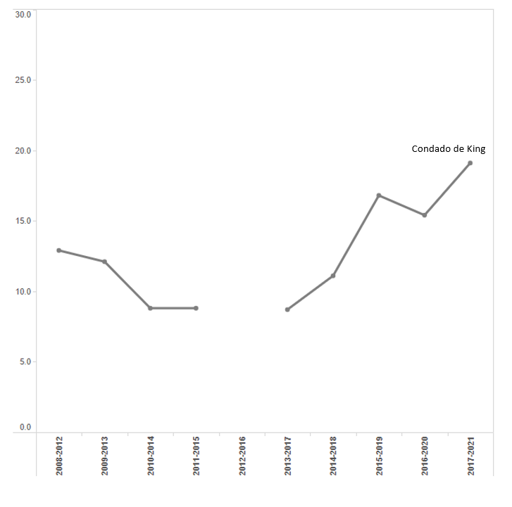
Mortalidad de personas durante el parto, condado de King
Mortalidad de personas durante el parto, condado de King (promedios móviles: 2008-2021)
Si bien la mortalidad de personas en el embarazo o durante el parto en el condado de King es más baja que el promedio nacional, el número de muertes de personas durante su labor de parto por cada 100,000 nacidos vivos se incrementó en más del doble en el condado de King en los últimos diez años.
Fuente: Datos del Departamento de Salud del Estado de WA, certificados de nacimiento y defunción. Nota: Cada punto mostrado corresponde al índice de mortalidad promedio de 5 años, de personas durante el parto por cada 100,000 nacidos vivos. La interrupción de la línea indica supresión de datos, en cumplimiento con los lineamientos de supresión y confidencialidad de datos del APDE.
Notes:
*La interrupción de la línea indica supresión de datos, en cumplimiento con los lineamientos de supresión y confidencialidad de datos de la APDE debido a cifras muy pequeñas.
Con datos promedio del periodo 2017-2021 para las y los residentes del condado de King, 19.1 personas que tuvieron un parto por cada 100,000 nacidos vivos murieron por causas relacionadas con el embarazo, lo que representa 23 muertes.
Durante ese mismo período, hubo 106 muertes en todo el estado de WA.
En comparación con el promedio nacional (23.5 muertes de personas embarazadas por cada 100,000 nacidos vivos entre 2018 y 2021), la mortalidad de personas embarazadas o durante el parto fue menor en el condado de King durante un período similar (19.1 por cada 100,000 nacidos vivos entre 2017 y 2021).
La mortalidad de personas durante su labor de parto se incrementó en más del doble en el condado de King en los últimos diez años, alcanzando un promedio de 19.1 muertes de personas embarazadas o durante su labor de parto por cada 100,000 nacidos vivos en 2017-2021 en comparación con 8.8 muertes por cada 100,000 nacidos vivos en 2011-2015. Aunque estas diferencias no son estadísticamente significativas, el patrón refleja los patrones nacionales y justifica un mayor seguimiento.
Causas subyacentes
Los datos relacionados del estado de Washington (2014-2020) iluminan las causas subyacentes más comunes de muertes relacionadas con el embarazo, en estas se incluyen afecciones de salud conductual (es decir, afecciones de salud mental y uso de sustancias, excluyendo casos de sobredosis de sustancias), hemorragia e infecciones. Esto es similar a los datos nacionales.
Aunque los datos locales no se pueden analizar por raza o etnia, sabemos a partir de datos nacionales que las mujeres negras que tuvieron un parto experimentaron índices de mortalidad (69.9 muertes por cada 100,000 nacidos vivos) de más de 2.6 veces el índice de las mujeres blancas que tuvieron un parto (26.6 muertes por cada 100,000 nacidos vivos).
Los datos nacionales también muestran que más de la mitad (52 %) de las muertes relacionadas con el embarazo ocurren después del parto, lo que enfatiza la necesidad de que las intervenciones clínicas y políticas adopten una perspectiva del curso de vida apoyando a las personas embarazadas antes, durante y después del parto.

Slide 15
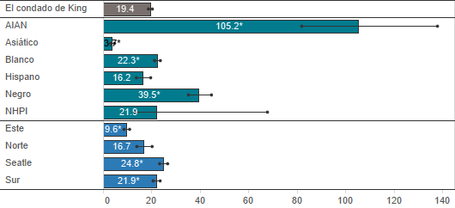
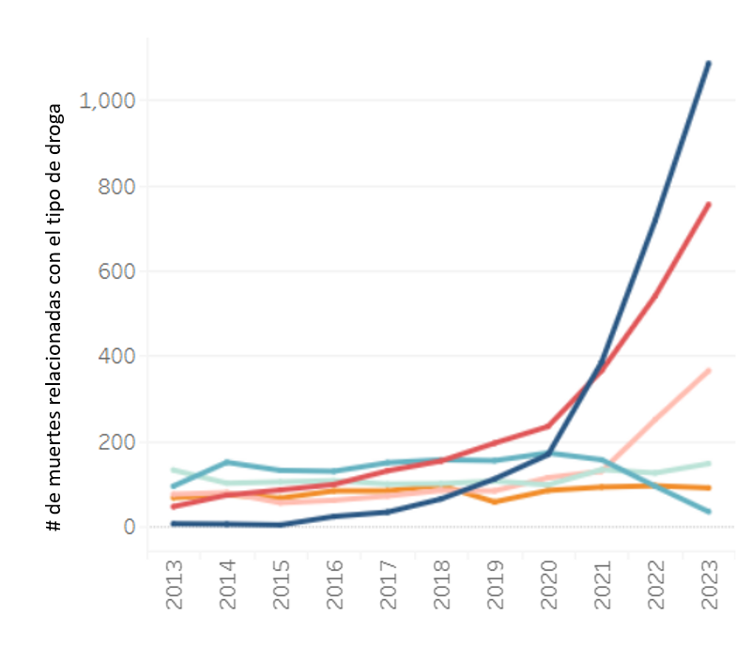
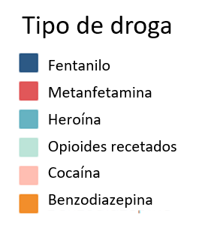
Muertes causadas por drogas en el condado de King
Muertes causadas por drogas, condado de King (promedio: 2017-2021).
Las muertes causadas por drogas (sobredosis u otras causas relacionadas con las drogas) entre los residentes del condado de King han aumentado en los últimos años. El índice entre las y los residentes indios americanos y nativos de Alaska fue más de cinco veces mayor que el promedio del condado.
El número de muertes por sobredosis de drogas aproximadamente se duplicó entre 2020 y 2022 en el condado de King. El rápido aumento de las muertes por sobredosis de drogas refleja una repentina omnipresencia del fentanilo en el suministro local de drogas.
AIAN = Indio(a) americano(a) y nativo(a) de Alaska
NHPI = Nativo(a) de Hawái e Isleño(a) del Pacífico
* = Muy distinto al promedio del condado de King
Drogas implicadas en las muertes confirmadas por sobredosis
(Nota: un deceso puede estar representado en varias líneas)
De: www.kingcounty.gov/overdose/data
Fuente: Oficina del médico forense del condado de King al 02/01/2024
Notes:
MUERTES POR SOBREDOSIS DE DROGAS U OTRAS CAUSAS RELACIONADAS CON LAS DROGAS
Las muertes causadas por drogas incluyen muertes por sobredosis, pero no se limitan a éstas. Se incluye a las muertes con una causa subyacente de muerte basada en códigos de diagnóstico CIE-10 que significan intoxicación o sobredosis por drogas y otras afecciones médicas provocadas por el uso de drogas legales o ilegales, excluyendo el alcohol.
Con datos promedio del periodo 2017-2021, el índice de muertes causadas por drogas entre las y los residentes del condado de King fue de 19.4 por cada 100,000 habitantes.
Al comparar los promedios móviles de los 3 años más recientes, el índice de muertes causadas por drogas entre las y los residentes del condado de King ha aumentado de 14.8 por cada 100,000 habitantes (2016-2018) a 22.0 por cada 100,000 habitantes (2019-2021). Durante este período, el índice de muertes causadas por drogas aumentó de manera considerable entre las y los residentes negros, blancos; residentes de Seattle, región Sur, región Norte; residentes que viven en áreas de pobreza muy alta, alta y media.
MUERTES CAUSADAS ESPECÍFICAMENTE POR SOBREDOSIS DE DROGAS
Los datos de nuestra Oficina del médico forense del condado de King incluyen muertes por sobredosis, definidas mediante la búsqueda a través de los campos de texto de ‘causa de muerte’ de palabras clave que indiquen intoxicación o envenenamiento agudo por drogas.
El número de muertes por sobredosis de drogas aproximadamente se duplicó entre 2020 y 2022 en el condado de King. El rápido aumento de las muertes por sobredosis de drogas refleja una repentina omnipresencia del fentanilo en el suministro local de drogas, y el fentanilo estuvo involucrado en más del 70 % de las muertes por sobredosis que ocurrieron en 2022. Más de la mitad de las muertes por sobredosis de drogas que ocurrieron en 2022 involucraron tanto a opioides (por ejemplo, fentanilo, heroína u opioides recetados) como a estimulantes (por ejemplo, metanfetamina o cocaína), en comparación con aproximadamente el 30 % antes de 2018.
Enormes disparidades existen en la incidencia de sobredosis en el condado de King, en particular entre las y los residentes del condado que son indios americanos o nativos de Alaska o negros y afroamericanos, que se encuentran sin hogar o que viven en una instalación administrada por una agencia de servicios sociales, que viven en el centro de Seattle o en la región Sur del condado de King, de entre 45 y 64 años, o que son hombres.

Slide 16
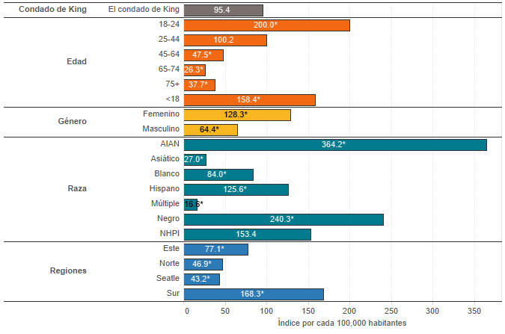
Violencia doméstica en el condado de King
Visitas a los servicios de emergencia relacionadas con la violencia doméstica, condado de King (2022)
Desde que la pandemia inició en 2020, el índice de visitas a los servicios de emergencia relacionadas con la violencia doméstica en el condado de King ha aumentado en un 48 %, con diferencias considerables por raza o etnia y región.
AIAN = Indio(a) americano(a) y nativo(a) de Alaska
NHPI = Nativo(a) de Hawái e Isleño(a) del Pacífico
* = Muy distinto al promedio del condado de King
Notes:
Durante la pandemia, ha habido un aumento pronunciado y significativo en los índices de visitas a los servicios de emergencias debido a violencia doméstica. Entre 2020 y 2021 hubo un aumento del 20 % (de 64.3 visitas por cada 100,000 habitantes a 76.6 por cada 100,000 habitantes). A esto le siguió un aumento aún mayor el año siguiente, 2022, del 25 %, con 95.4 visitas por cada 100,000 habitantes. Esto representa un aumento del 48 %, en 2 años, en las visitas a los servicios de emergencias debido a violencia doméstica desde que comenzó la pandemia.
Desgloses demográficos
El índice de visitas a los servicios de emergencias debido a violencia doméstica fue más alto entre las y los residentes de 18 a 24 años (200.0 por cada 100,000 habitantes).
Las mujeres (128.3 cada 100,000 habitantes) tenían el doble de probabilidades que los hombres (64.4 por cada 100,000 habitantes) de visitar a los servicios de emergencias debido a violencia doméstica.
Por raza o etnia, las y los residentes indios americanos y nativos de Alaska tenían 22 veces más probabilidades (364.2 por cada 100,000 habitantes) y las y los residentes negros (240.3 por cada 100,000 habitantes) tenían 14 veces más probabilidades que el grupo con el índice más bajo (el de residentes de múltiples razas) de visitar al servicio de emergencias debido a violencia doméstica.
Por el lado geográfico, los índices de visitas a los servicios de emergencia relacionadas con violencia doméstica fueron más altos en la región Sur (168.3 por cada 100,000 habitantes). Los dos códigos postales con los índices más altos fueron 98002 (344.8 por cada 100,000 habitantes) y 98047 (250.3 por cada 100,000 habitantes), lo cual incluye a las áreas de Auburn y Pacific, respectivamente.

Slide 17
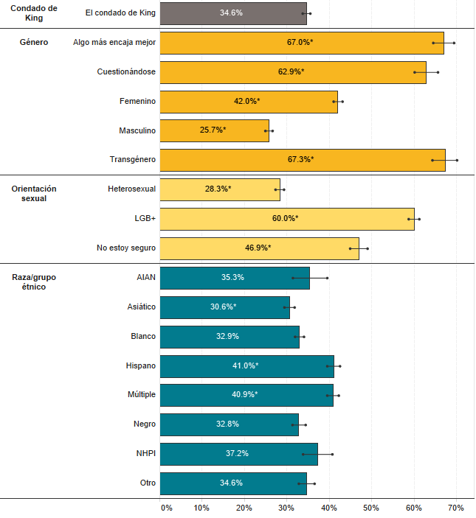
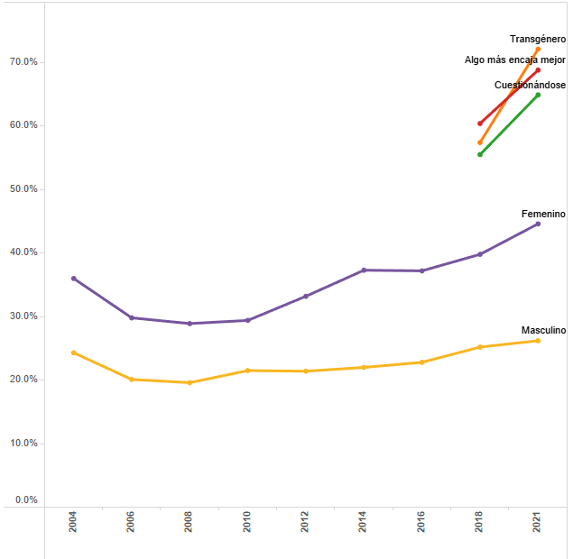
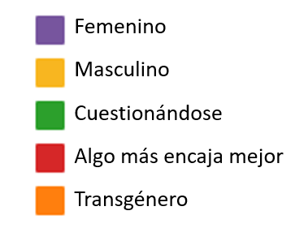
Salud mental de las y los jóvenes en el condado de King
Prevalencia de la depresión (estudiantes de 8.°, 10.° y 12.°), condado de King (promedio: 2018 y 2021)
Prevalencia de la depresión, por género (estudiantes de 8.°, 10.° y 12.°), condado de King (2004-2021)
La prevalencia de la depresión entre las y los estudiantes del condado de King aumentó entre 2018 y 2021 (32.9 % y 36.4 % respectivamente).
En comparación con los estudiantes masculinos, las femeninas y las y los estudiantes con otras identidades de género tenían, de manera considerable, más probabilidades de experimentar síntomas de depresión.
Estos grupos también tuvieron los aumentos más pronunciados entre 2018 y 2021: un aumento del 12 % para estudiantes femeninas y un aumento del 25 % entre las y los estudiantes transgénero.
AIAN = Indio(a) americano(a) y nativo(a) de Alaska
NHPI = Nativo(a) de Hawái e Isleño(a) del Pacífico
* = Muy distinto al promedio del condado de King
Notes:
Áreas en curso del informe de 2021/22 para mejorar:
La depresión entre las y los jóvenes continúa su pronunciado aumento desde 2016
La depresión entre las y los estudiantes del condado de King aumentó un 11 % desde años anteriores a la pandemia y después de ella, de 32.9 % en 2018, al 36.4 % en 2021.
Las diferencias por género son marcadas.
Existen aumentos pronunciados en los síntomas de depresión entre los y las estudiantes: femeninas; que no confirman su género; transgénero; y cuestionándose su género. Las estudiantes femeninas experimentaron un aumento del 12 % en los síntomas de depresión entre 2018 y 2021, mientras que para las y los estudiantes transgénero hubo un aumento del 26 %.
En comparación con los estudiantes masculinos (26 %), las femeninas tuvieron una prevalencia mucho mayor de síntomas de depresión (42 %). Más aún, las y los estudiantes transgénero; las y los estudiantes que informaron que ‘algo más que encaja mejor’; y las y los estudiantes que cuestionaban su género, informaron índices de depresión que eran más de 2.5 veces más altos que los índices de depresión de los estudiantes masculinos.
Los datos nacionales publicados por los Centros para el Control y la Prevención de Enfermedades (CDC, por sus siglas en inglés) muestran un panorama similar: las adolescentes reportan altos índices de tristeza, pensamientos suicidas y violencia sexual, al igual que las y los adolescentes que se identifican como homosexuales o bisexuales. www.cdc.gov/healthyyouth/data/yrbs/pdf/YRBS_Data-Summary-Trends_Report2023_508.pdf
A nivel local, las disparidades continúan con índices más altos entre las y los estudiantes LGB, las y los que viven en la región Sur, ciertos subgrupos asiáticos (filipinos) y las y los estudiantes hispanos.

Slide 18
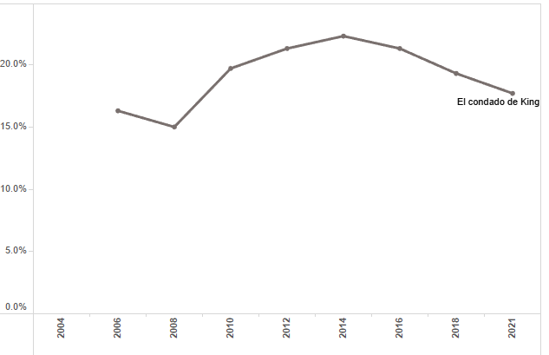
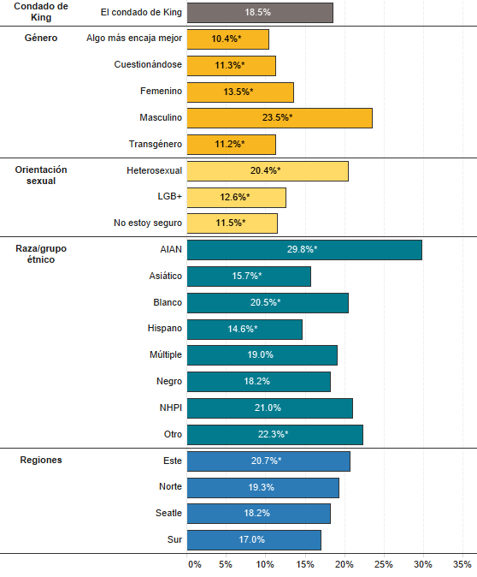
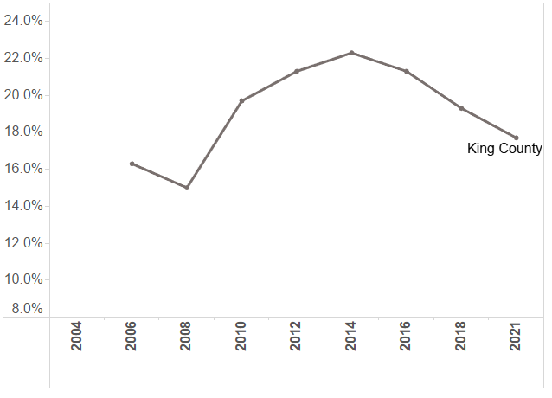
Actividad física en el condado de King
El porcentaje de jóvenes que realizan suficiente actividad física ha ido disminuyendo en el condado de King desde 2014.
Las y los estudiantes indios americanos o nativos de Alaska y blancos tenían, de manera considerable, más probabilidades de cumplir con las recomendaciones de actividad física que el promedio de estudiantes del condado de King.
Actividad física, a través del tiempo (estudiantes de 8.°, 10.° y 12.°), condado de King (2004-2021)
Actividad física (estudiantes de 8.°, 10.° y 12.°), condado de King (promedio: 2018 y 2021)
AIAN = Indio(a) americano(a) y nativo(a) de Alaska
NHPI = Nativo(a) de Hawái e Isleño(a) del Pacífico
* = Muy distinto al promedio del condado de King
Notes:
Áreas en curso del informe de 2021/22 para mejorar:
El informe de la CHNA anterior (2021/22) reportó que menos de 1 de cada 4 personas adultas y jóvenes realizaban la cantidad recomendada de actividad física o ejercicio.
El porcentaje de estudiantes del condado de King que cumplen con las recomendaciones de actividad física ha disminuido año con año en la encuesta, desde 2014. Según los datos promedio de 2018 y 2021, el 18.5 % de las y los estudiantes de 8.º, 10.º y 12.º del condado de King participaron en actividad física durante más de 60 minutos cada día durante los últimos siete días.
Las y los estudiantes indios americanos o nativos de Alaska (29.8 %) y blancos (20.5 %) tuvieron, de manera considerable, más probabilidades de cumplir con las recomendaciones de actividad física que las y los estudiantes del promedio del condado de King (18.5 %).
Las y los estudiantes hispanos (14.6 %) y asiáticos (15.7 %) tuvieron, de manera considerable, menores probabilidades de cumplir con las recomendaciones de actividad física que los estudiantes del promedio del condado de King (18.5 %).
Los estudiantes masculinos (23.5 %) tuvieron más probabilidades de cumplir con las recomendaciones de actividad física en comparación con todas las demás identidades de género.
A medida que aumenta el nivel de grado, disminuye la participación de las y los estudiantes en la actividad física. En el 12.º, solo el 15.1 % de las y los estudiantes cumplieron con las recomendaciones en comparación con el 22.8 % de las y los de 8.º.
El porcentaje de estudiantes del condado de King que cumplieron con las recomendaciones de actividad física fue del 17.7 % en 2021, en comparación con el 21.3 % en 2016, lo cual representa una disminución del 17 por ciento.
De manera similar, el porcentaje de jóvenes dentro del 5 % más alto en el índice de masa corporal (IMC) por edad y género ha aumentado en el condado de King a través del tiempo, desde 8.8 % en 2014, al 12.3 % en 2021. El porcentaje de personas nativas hawaianas e isleñas del Pacífico (37.2 %), hispanas (20.7 %) y negras (15.9 %) en esta categoría de IMC, fue considerablemente más alto que el promedio del condado de King (11.4 %). Las y los estudiantes de la región Sur tenían más probabilidades de estar dentro del 5 % más alto en el IMC en comparación con todas las demás regiones del condado.

Slide 19
Principales prioridades identificadas por la comunidad
Las comunidades continúan describiendo desafíos para acceder a necesidades básicas como alimentos y vivienda y, en muchos casos, describen cómo la pandemia de COVID-19 empeoró las condiciones sociales que ya ponían a prueba la capacidad de las personas para prosperar en el condado de King.
Determinantes sociales y de equidad en la salud
Acceso y calidad de la vivienda
Acceso y prestación de atención médica
Inseguridad alimentaria y acceso a los alimentos
Niños, niñas y jóvenes
Notes:
Para evaluar las prioridades identificadas por la comunidad, hicimos dos cosas:
Revisamos más de 30 informes comunitarios elaborados entre 2021 y 2023 (se encuentran adjuntos en el Apéndice A del informe completo).
Realizamos sesiones de escucha con grupos comunitarios (en la siguiente diapositiva)
Esta diapositiva muestra algunas de las principales prioridades o áreas temáticas que surgieron de nuestra revisión de los informes comunitarios a lo largo y ancho del condado de King. Reconocemos y apreciamos a las y los innumerables miembros de la comunidad que contribuyeron con sus voces, perspectivas y experiencias personales a estos informes, y a las organizaciones comunitarias que recopilaron estos datos para elevar esas voces y experiencias. Alentamos a las y los lectores a consultar los informes originales que se encuentran adjuntos en el Apéndice A para obtener más información sobre las inquietudes y necesidades descritas por comunidades y organizaciones específicas del condado de King.
Las comunidades destacaron necesidades relacionadas con:
Determinantes sociales y de equidad en la salud: las comunidades destacaron el acceso inequitativo a servicios y recursos, así como los impactos del racismo, los prejuicios y la discriminación hacia las comunidades diversas. Por ejemplo, el acceso al empleo; las pérdidas económicas y de empleo, relacionadas con la pandemia; y la discriminación en la comunidad y las escuelas.
2. Acceso y calidad de la vivienda
Acceso a viviendas asequibles (sobre todo después de los impactos de la pandemia, y debido a la pérdida de ingresos, desalojos, alteraciones familiares, etc.)
Personas sin hogar: abordar enfermedades crónicas mientras no se tiene un hogar, necesidad de más viviendas para personas de bajos ingresos, incapacidad para navegar por el sistema para acceder a recursos de vivienda
3. Acceso y prestación de atención médica
Acceso a servicios de salud mental y conductual (no hay suficientes proveedores; el uso de sustancias entre los jóvenes; familias que necesitan de apoyo para ayudar al desarrollo socioemocional de sus hijos e hijas)
4. Inseguridad alimentaria y acceso a los alimentos
Acceso a alimentos saludables, de calidad y asociados con su cultura
Necesidad de acceso a recursos de apoyo financiero (por ejemplo, al Programa de Asistencia Nutricional Suplementaria (SNAP, por sus siglas en inglés), al programa Fresh Bucks, o a cupones para alimentos)
Necesidad de mejorar la calidad de la comida que se sirve en las escuelas
Necesidad de opciones de entrega de comidas gratuitas o de bajo costo
Necesidad de más apoyo a la agricultura y jardinería urbanas
Bancos de alimentos y programas de comidas
Costo de transporte para acudir a los bancos de alimentos
Muchos programas enfocados en la región de Seattle
La excesiva burocracia involucrada en el acceso a los bancos de alimentos
Muchas personas temen a los sistemas gubernamentales (por ejemplo, debido a su situación migratoria) o no califican según los umbrales para la cantidad de ingresos
5. Niños, niñas y jóvenes
Apoyo al sistema escolar (alimentos, educación nutricional, impactos por los cierres a causa del COVID, acceso a comidas de verano, eliminación de la deuda del almuerzo)
Cuidado infantil y aprendizaje temprano (asequibilidad, cierres a causa del COVID, financiación para programas de aprendizaje temprano)

Slide 20
Temas clave de las sesiones de escucha con las comunidades de color del condado de King
Acceso a información alimentaria y nutricional
Las comunidades quieren más oportunidades para aprender cómo comer bien para proteger su salud, incluyendo cómo elegir ingredientes más saludables y cómo comprar opciones saludables más asequibles.
Acceso a alimentos de alta calidad, frescos y asociados con su cultura
Las y los miembros de la comunidad identificaron que el aumento en los costos de los alimentos, la cercanía de las tiendas de alimentos y la disponibilidad de transporte, fueron barreras para acceder a alimentos saludables.
Acceso a servicios de salud mental y conductual
Las barreras para acceder a los servicios de salud mental y conductual incluyen el costo, la alineación cultural de los proveedores, la puntualidad y disponibilidad de las citas y el estigma asociado con el debate sobre la salud mental.
Impactos del cambio climático en la seguridad alimentaria y la salud mental
Los eventos de clima extremo impactan la salud emocional y el bienestar de toda la familia y dificultan el acceso a los alimentos.
Las comunidades compartieron ejemplos de cómo se apoyan entre sí, incluyendo el proporcionar transporte para las personas que buscan atención médica o acceso a alimentos, el intercambio de alimentos y apoyándose durante momentos estresantes.
Factores de protección comunitaria
Notes:
En segundo lugar, completamos nueve sesiones de escucha en asociación con grupos de servicio comunitarios de personas negras, NHPI, AIAN, hispanas, camboyanas y filipinas.
Surgieron temas clave y muchas similitudes entre lo que encontramos en las sesiones de escucha y la revisión de los informes.
Acceso a información alimentaria y nutricional
Acceso a alimentos de alta calidad, frescos y asociados con su cultura
Acceso a servicios de salud mental y conductual
Impactos del cambio climático en la seguridad alimentaria y la salud mental
Factores de protección comunitaria
Los miembros de la comunidad participantes identificaron que el aumento en los costos de los alimentos, la cercanía de las fuentes de alimentos (por ejemplo, tiendas de alimentos y bancos de alimentos) y la disponibilidad de transporte, eran barreras para acceder a alimentos saludables. También mencionaron que quieren más oportunidades para recibir educación nutricional en entornos comunitarios.
Las y los miembros de la comunidad identificaron al costo como una barrera para acceder a los servicios de salud mental y conductual, además de la alineación cultural y la puntualidad de las citas.
A través de todos los grupos, la principal prioridad después del costo fue tener un proveedor de salud mental que comparta una identidad o antecedentes culturales similares (raza o etnia, género, edad, etc.)
El acceso al idioma es importante para las expresiones personales, pero lo más importante es alguien que no sólo hable el idioma, sino que comprenda su cultura: el acceso al idioma no es el panorama completo
Cambio climático: Los eventos climáticos extremos impactan la salud emocional y el bienestar de toda la familia y dificultan el acceso a los alimentos. No todas las personas tuvieron una reflexión sobre los impactos del cambio climático, pero las reflexiones que se compartieron se encuentran resumidas en esta sección del informe.
Respecto a la salud mental: las niñas y niños enloquecen, abusan del uso de dispositivos electrónicos y dejan pasar oportunidades de hacer ejercicio (las opciones para poder jugar en interiores pueden ser costosas)
En cuanto al acceso a los alimentos: los síntomas como el asma y las alergias pueden agravarse; pueden ocurrir casos de insolación en niños y niñas y personas adultas mayores; sufrir interrupciones en el transporte; tener un inventario limitado de alimentos; y experimentar el aumento en los costos de los alimentos, todo esto, como uno de los resultados del cambio climático
Factores de protección: varias comunidades compartieron ejemplos de cómo abordan las brechas de acceso a la protección ante eventos climáticos extremos
Las comunidades se apoyan entre sí compartiendo alimentos, proporcionándose transporte unos a otros para buscar atención o acceder a alimentos, y apoyándose entre sí en momentos estresantes

Slide 21
Áreas para vigilar
Muertes por sobredosis
Violencia con armas de fuego
Falta de hogar y vivienda
Clima y salud
Acceso a la atención médica
Salud mental y conductual
Inseguridad alimentaria
Iconos de armas creados por Freepik
Notes:
Según las tendencias que muestran los datos, las amenazas emergentes y existentes a la salud pública y las iniciativas existentes del condado; las siguientes son áreas destacables para vigilar: salud mental y conductual; violencia con armas de fuego; muertes por sobredosis; falta de vivienda e impactos en la salud relacionados con el clima.
Además, recomendamos vigilar áreas específicas donde desde ahora anticipamos consecuencias como resultado del fin de la asistencia en respuesta al COVID-19, estas áreas son: el acceso a la atención de salud mental y conductual y la inseguridad alimentaria.
Un número variado de tipos de asistencia en respuesta al COVID-19 finalizaron en 2023, incluyendo la pausa en los pagos de préstamos estudiantiles, la suspensión de los requisitos laborales para recibir asistencia alimentaria, la asistencia de emergencia para centros de cuidado infantil y la continuación automática de la cobertura de Medicaid. Se anticipa que estos cambios en la asistencia afectarán a algunas personas más que a otras, lo que subraya la necesidad de una vigilancia continua de los determinantes clave de la salud afectados por la pandemia por raza o etnia, lugar e identidad.
Acceso a la atención médica: a partir del 31 de marzo de 2023, se suspendió la orden de inscripción continua para la elegibilidad de Medicaid, lo que trae consigo una disminución sustancial de la cobertura de Medicaid durante el próximo año como consecuenca. En 2022, las personas adultas hispanas (19.3 %) y las indias americanas y nativas de Alaska (19.1 %) tuvieron el índice más alto de falta de seguro. Los índices de falta de seguro y vacunación incompleta entre niños y niñas de 19 a 35 meses de edad fueron más altos entre aquellas personas que estaban por debajo del umbral federal de pobreza o que vivían en áreas de muy alta pobreza.
Inseguridad alimentaria: a partir del 1 de septiembre de 2023, se restablecieron los requisitos laborales como condición previa para recibir asistencia alimentaria, por primera vez desde la pandemia. Las sesiones de escucha con comunidades de personas de color identificaron que el aumento en los costos de los alimentos, la distancia para acudir a sitios de asistencia alimentaria y la disponibilidad de transporte eran barreras para acceder a alimentos saludables.

